Slide 1

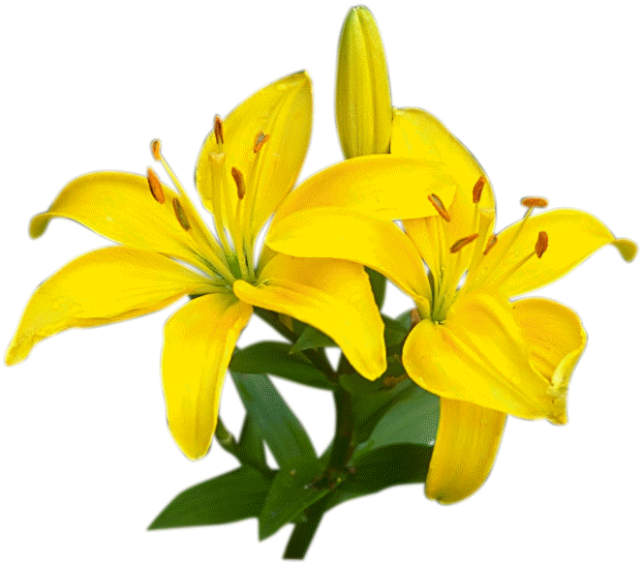

CHÀO MỪNG CÁC EM HỌC SINH
ĐẾN VỚI BÀI GIẢNG ĐIỆN TỬ
MÔN: KHOA HỌC TỰ NHIÊN 7
BỘ SÁCH CÁNH DIỀU

Slide 2
CHỦ ĐỀ 8: TRAO ĐỔI CHẤT VÀ CHUYỂN HÓA NĂNG LƯỢNG Ở SINH VẬT
BÀI 20: THỰC HÀNH VỀ QUANG HỢP Ở CÂY XANH.

Slide 3
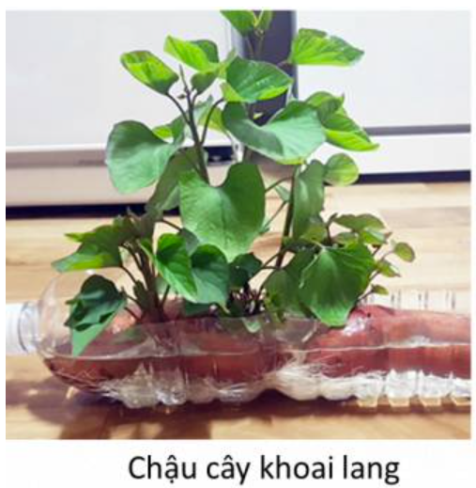
BÀI 20: THỰC HÀNH VỀ QUANG HỢP Ở CÂY XANH.
I. Chuẩn bị
1. Mẫu vật

Slide 4
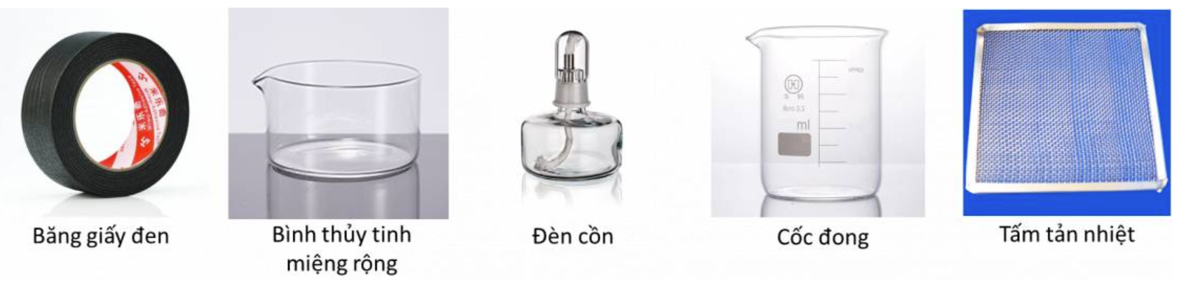
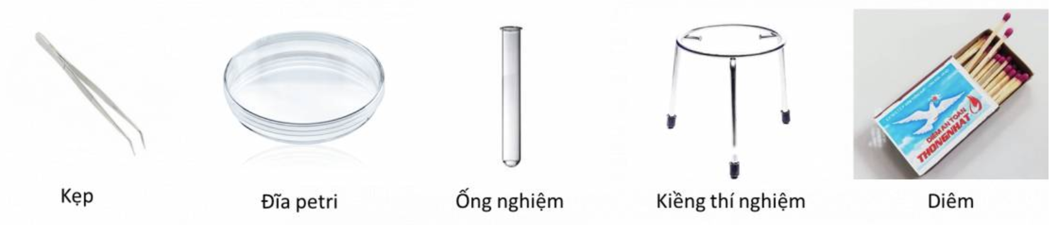
BÀI 20: THỰC HÀNH VỀ QUANG HỢP Ở CÂY XANH.
2. Dụng cụ

Slide 5
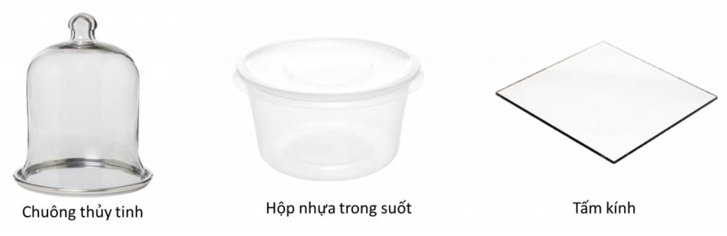

Slide 6
BÀI 20: THỰC HÀNH VỀ QUANG HỢP Ở CÂY XANH.
3. Hóa chất
- Dung dịch iodine 1% (là thuốc thử nhận biết tinh bột).
- Ethanol 70%.
- Nước cất.
- Nước vôi trong (có khả năng hút khí carbon dioxide trong không khí).

Slide 7
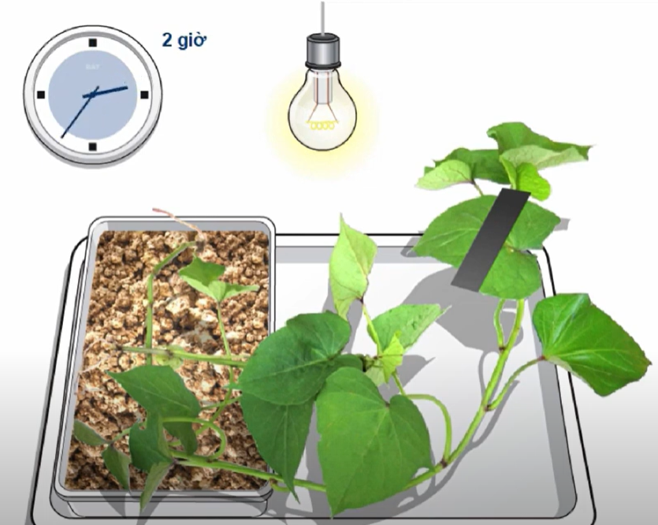
BÀI 20: THỰC HÀNH VỀ QUANG HỢP Ở CÂY XANH.
II. Các bước tiến hành
1. Thí nghiệm phát hiện tinh bột trong lá cây
Bước 1. Lấy một chậu trồng cây khoai lang, để vào chỗ tối hai ngày. Dùng băng giấy đen bịt kín một phần ở cả hai mặt của chiếc lá. Đem chậu cây đó ra đặt ở ngoài sáng khoảng 4 - 6 giờ.

Slide 8

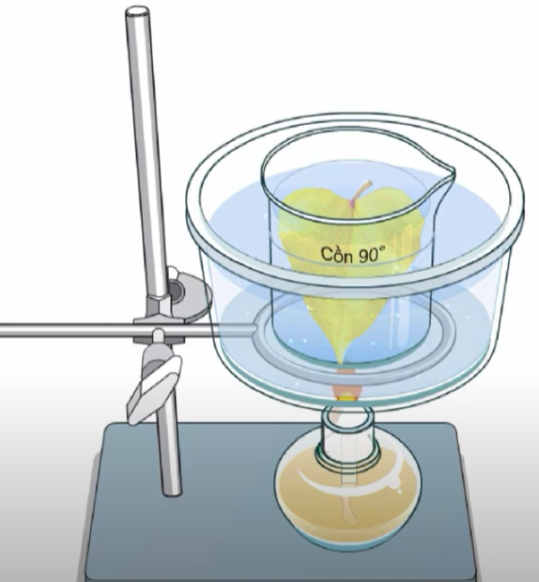
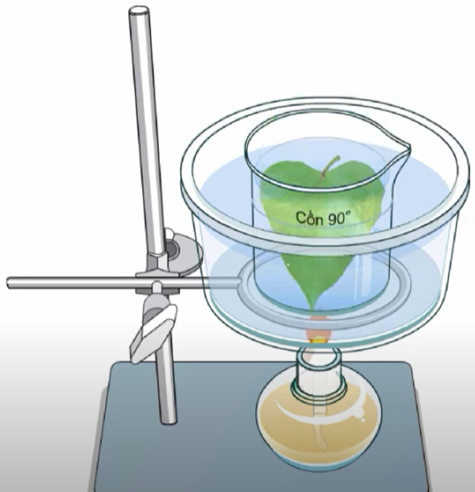
BÀI 20: THỰC HÀNH VỀ QUANG HỢP Ở CÂY XANH.
Bước 2. Ngắt chiếc lá đã bịt băng giấy đen. Gỡ bỏ băng giấy đen trên bề mặt lá. Cho lá đó vào ống nghiệm đựng ethanol 70%. Đặt ống nghiệm đó vào cốc đựng nước lớn, để lên kiềng rồi đun cách thủy bằng bếp đèn cồn cho đến khi lá mất màu xanh (chất diệp lục ở lá bị tẩy hết).

Slide 9
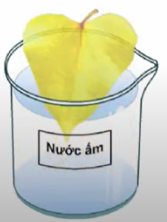

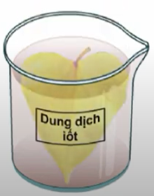
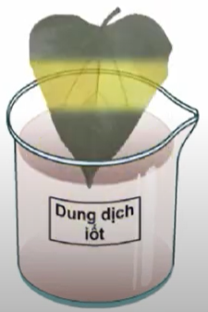
BÀI 20: THỰC HÀNH VỀ QUANG HỢP Ở CÂY XANH.
Bước 3. Tắt đèn cồn, dùng kẹp gắp lá ra khỏi ống nghiệm đựng ethanol 70%, nhúng lá vào cốc nước ấm để rửa sạch cồn.
Bước 4. Đặt lá vào trong đĩa petri, nhỏ vài giọt dung dịch iodine loãng lên bề mặt lá.

Slide 10
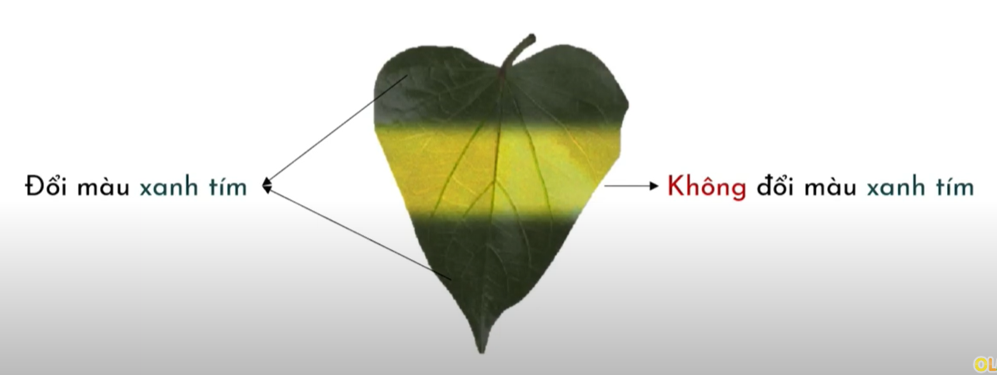
Kết quả

Slide 11
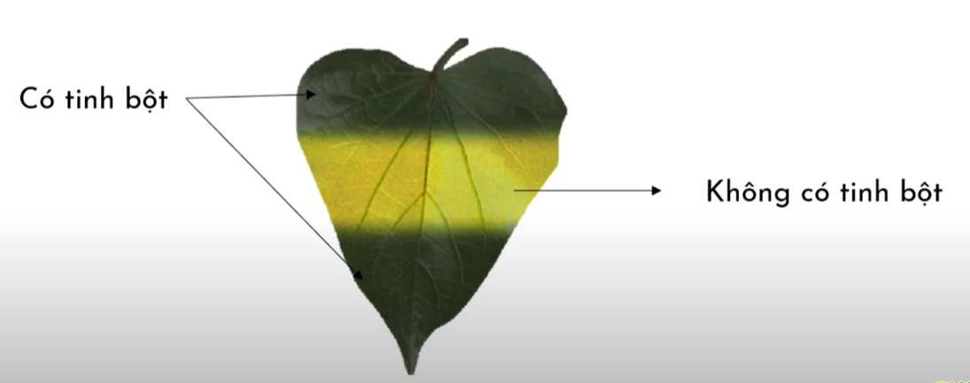
Giải thích

Slide 12
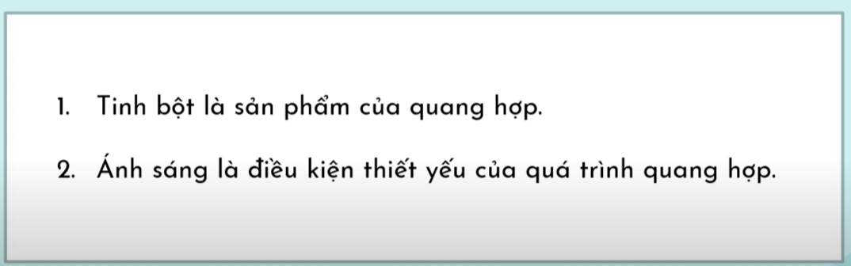
Kết luận

Slide 13

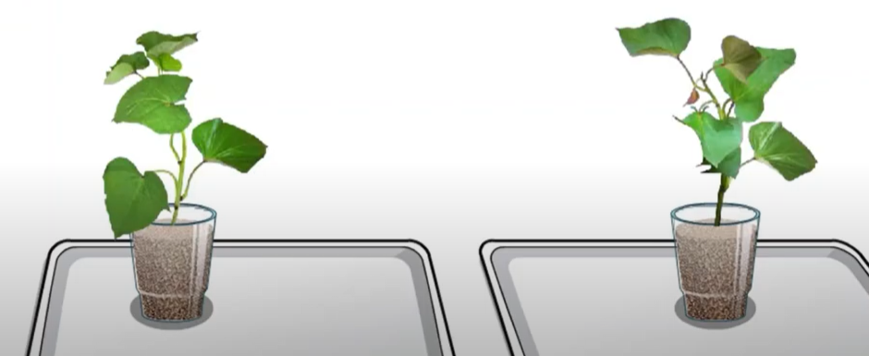
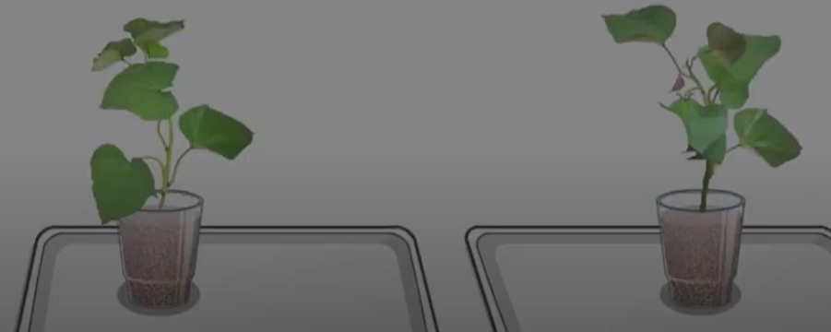
BÀI 20: THỰC HÀNH VỀ QUANG HỢP Ở CÂY XANH.
2. Thí nghiệm chứng minh khí carbon dioxide cần cho quang hợp
Bước 1. Đặt hai chậu cây khoai lang (hoặc khoai tây hoặc vạn niên thanh) vào chỗ tối trong 3 - 4 ngày.

Slide 14
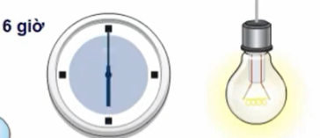
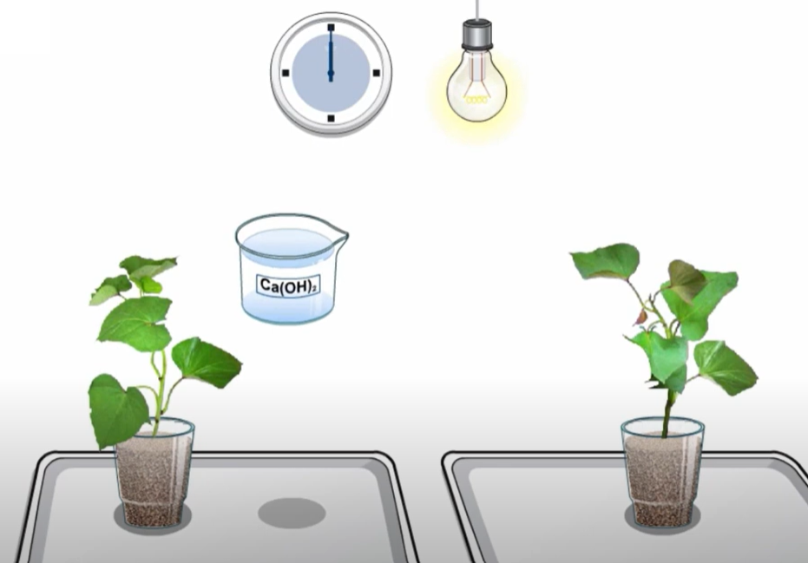
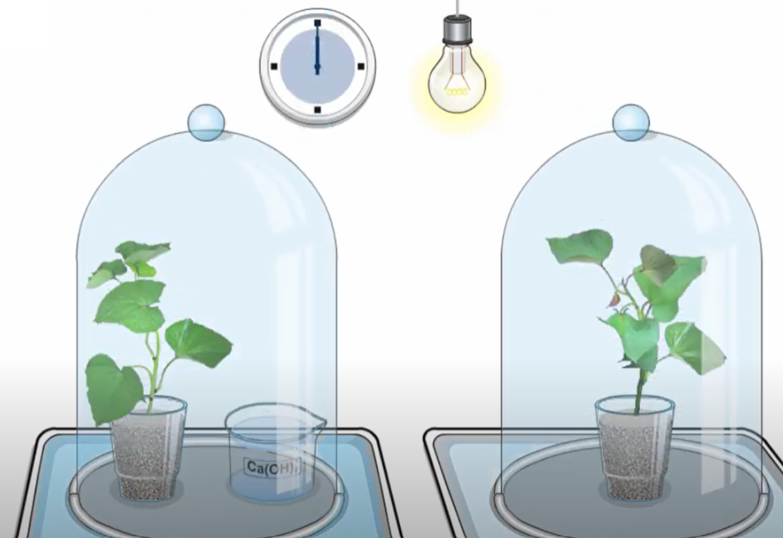
BÀI 20: THỰC HÀNH VỀ QUANG HỢP Ở CÂY XANH.
Bước 2. Lấy hai tấm kính, đổ nước lên toàn bộ bề mặt tấm kính. Sau đó, đặt mỗi chậu cây lên một tấm kính ướt, dùng hai chuông thủy tinh (hoặc hộp nhựa trong suốt) úp vào mỗi chậu cây.
Bước 3. Trong 1 chuông đặt thêm 1 cốc nước vôi trong. Đặt cả 2 thí nghiệm ra chỗ ánh sáng.

Slide 15
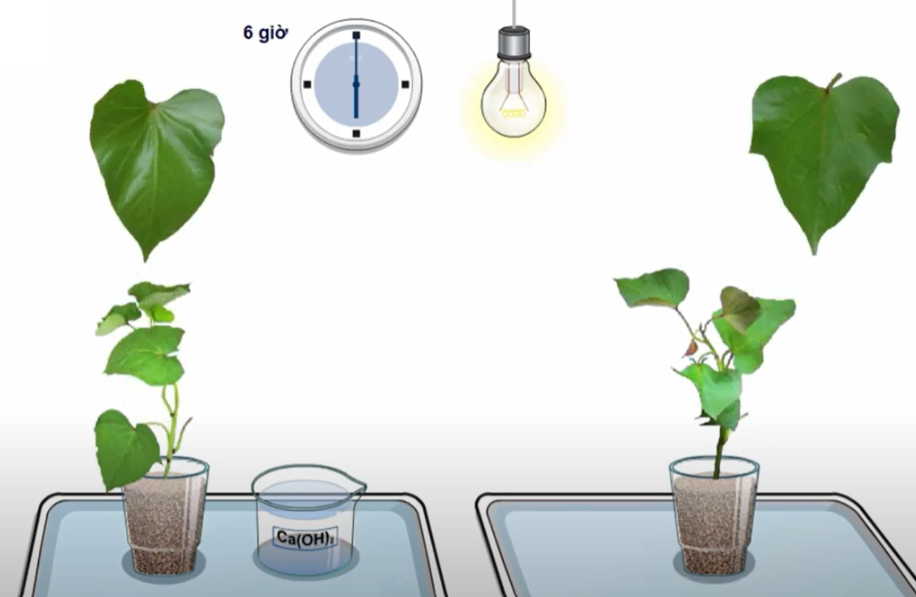
BÀI 20: THỰC HÀNH VỀ QUANG HỢP Ở CÂY XANH.
Bước 4. Sau 4 - 6 giờ, ngắt lá của mỗi cây để thử tinh bột bằng dung dịch iodine (như thí nghiệm phát hiện tinh bột trong lá cây).

Slide 16
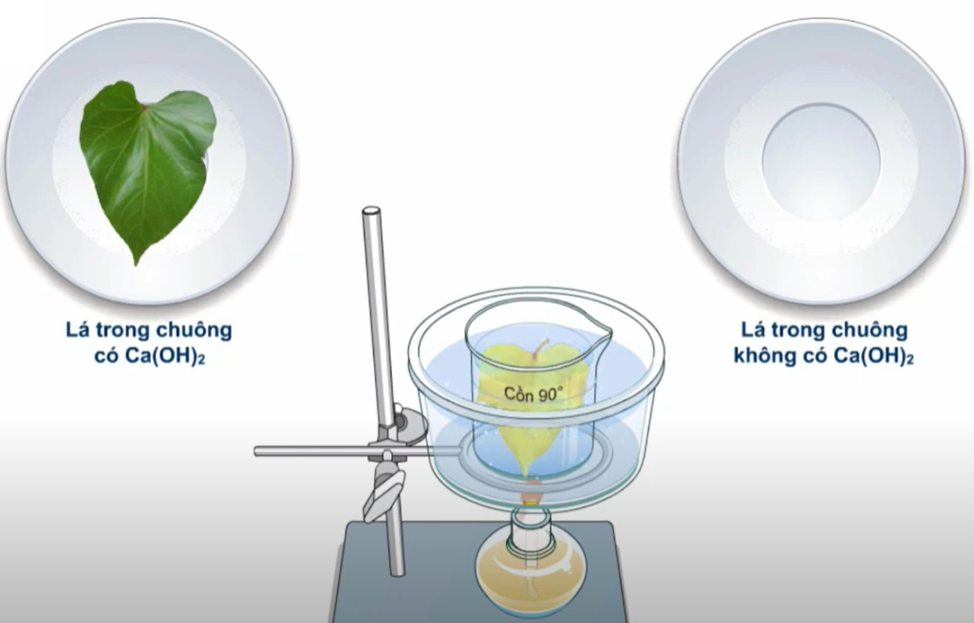
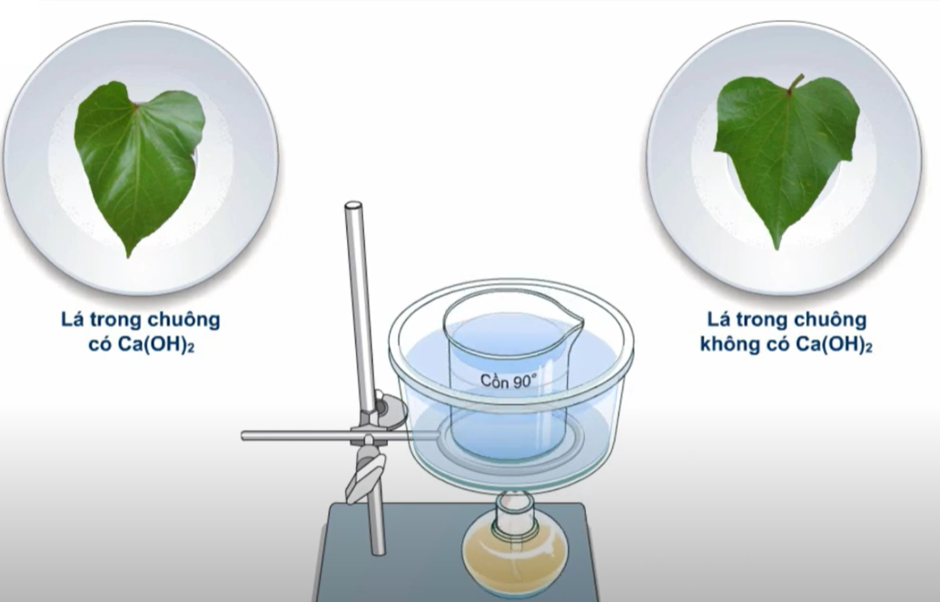



Slide 17
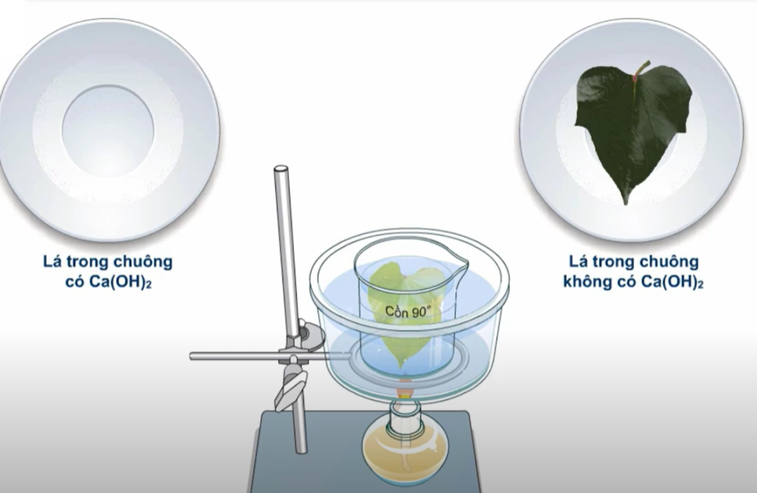
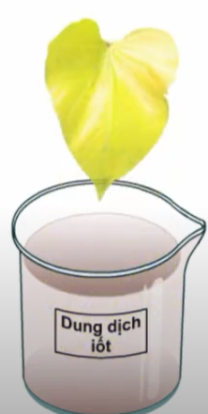
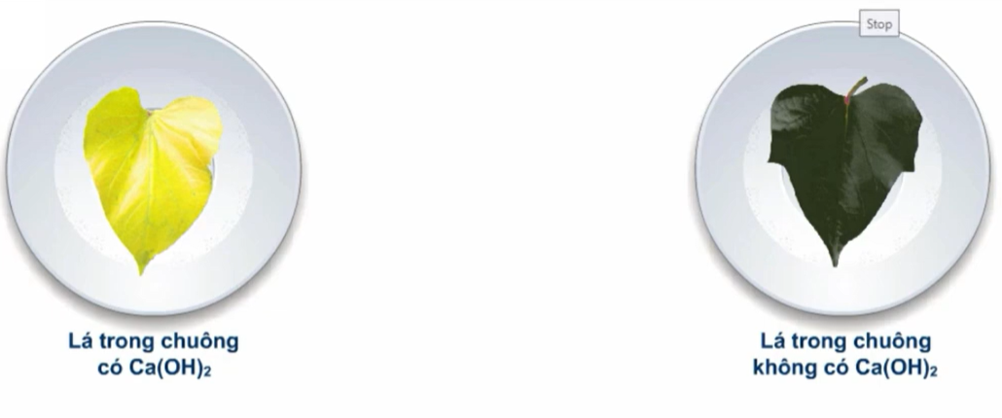
Kết quả

Slide 18
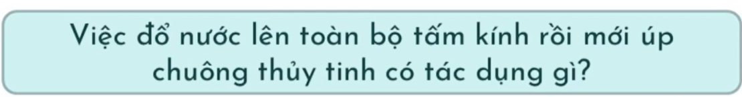
A. Tránh không khí bên ngoài lọt vào chuông.
A. Tránh không khí bên ngoài lọt vào chuông.
B. Tạo áp suất không khí bên trong chuông.
C. Làm sạch mặt kính.
D. Giúp cây tăng cường quang hợp.

Slide 19

Giải thích
Nước vôi trong có khả năng hấp thụ khí carbon dioxide trong không khí

Slide 20
Kết luận
Carbon dioxide là nguyên liệu của quá trình quang hợp, không có khí carbon dioxide thì cây không thể quang hợp

Slide 21
GHI NHỚ
1. Tinh bột là một sản phẩm của quang hợp.
2. Ánh sáng là điều kiện thiết yếu của quá trình quang hợp.
3. Carbon dioxide là nguyên liệu của quá trình quang hợp, không có khí carbon dioxide thì lá cây không thể quang hợp.

